Slide 1
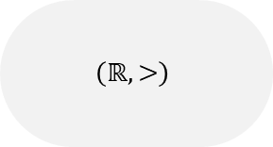
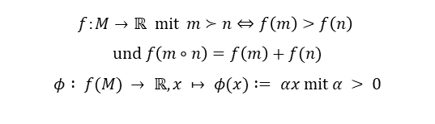

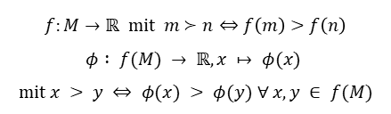



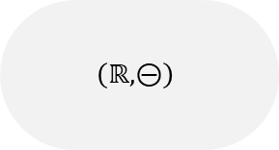
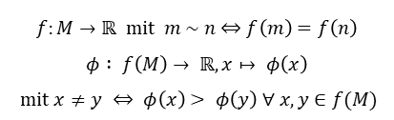



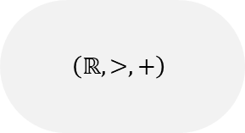
Qualitatives
Relationssystem
Homomorphismen $f$
Zulässige Transformationen $φ$
Quantitatives
Relationssystem
Nominalskala
Klassifikationsstruktur
$$(M, \sim )$$
$$f:M→ℝ mit m \sim n⇔f\left(m\right)=f\left(n\right)$$
$$φ : f\left(M\right)→ ℝ, x↦ φ\left(x\right)$$
$mit x≠y ⇔ φ\left(x\right)> φ\left(y\right) ∀ x,y∈f(M)$
$$\left(ℝ, =\right)$$
Ordinalskala bei Ordnungen
Strenge schwache Ordnung
$$(M, ≻)$$
$$f:M→ℝ mit m≻n⇔f\left(m\right)>f\left(n\right)$$
$$φ : f(M) → ℝ, x ↦ φ(x)$$
$$mit x > y ⇔ φ(x) > φ(y) ∀ x, y ∈ f(M)$$
$$\left(ℝ, >\right)$$
Intervallskala bei Differenzstrukturen
$$f:M→ℝ mit m Δ n⇔f\left(m\right)⊝f\left(n\right)$$
$φ : f\left(M\right)→ ℝ, x ↦ φ\left(x\right):= αx + β$
$$mit α > 0$$
$$\left(ℝ,⊝\right)$$
Algebraische Differenzstruktur
$$(M,≻,Δ)$$
Verhältnisskala bei extensiven Strukturen
Extensive Struktur
$$(M,≻,∘)$$
$$f:M→ℝ mit m≻n⇔f\left(m\right)>f\left(n\right)$$
$$und f\left(m∘n\right)=f\left(m\right)+f(n)$$
$$φ : f(M) → ℝ, x ↦ φ(x) := αx mit α > 0$$
$$\left(ℝ,>,+\right)$$

